Slide 1


Extração de Dados Fiscais com Agentes Inteligentes
Grupo
Agentes 150 & Ether.IA
Tema
Extração de Dados

Slide 2

O Gargalo da Conformidade Fiscal no Brasil
Processamento manual de documentos fiscais: lento, custoso e propenso a erros
1
O Volume Massivo de Dados
Mais de 80 milhões de NF-e (Notas Fiscais Eletrônicas) emitidas mensalmente (Dados SEFAZ). A extração manual é tediosa e consome horas preciosas.
80M
NF-e por Mês
2
A Ineficiência e o Risco de Erro
A extração manual de dados de PDFs, CSVs e XMLs é propensa a erros humanos. Impacta diretamente a produtividade e a conformidade fiscal das empresas.
Documentos fiscais processados manualmente todos os meses no Brasil
3
A Inconsistência de Formatos
Empresas e contadores lidam com múltiplos formatos e layouts variados, exigindo adaptação constante e consumindo tempo valioso.

Slide 3

Objetivo: Um Agente Inteligente para Extração e Normalização
Desenvolver uma solução de IA que transforma dados fiscais brutos em inteligência estruturada
Missão Principal
Desenvolver um agente capaz de executar a extração de dados fiscais de múltiplas fontes (CSV, XML e PDF).
Realizar a normalização semântica dos dados extraídos.
Possibilitar ao usuário efetuar consultas simples e exportar dados para outros sistemas (JSON, Excel).
Tecnologias-Chave
OCR
Reconhecimento Óptico de Caracteres
Para extração de PDFs
NLP
Processamento de Linguagem Natural
Para análise de dados relevantes
LLM
Large Language Models
Para validação e estruturação

Slide 4
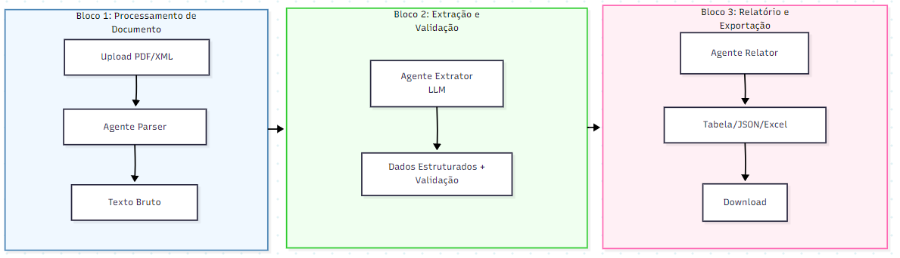
A Solução: Agente de Extração Inteligente Multi-Etapas
Uma arquitetura robusta e escalável, resultado da fusão dos grupos Agentes 150 e Ether A.I.
Fluxo de Operação
Etapa
Descrição
Tecnologia Principal
1
Parse Inicial
Leitura e processamento de PDFs/XMLs.
PyPDF2 / lxml
2
Análise Semântica
Extração de entidades fiscais relevantes.
LLM (Groq/OpenAI/Gemini)
Diagrama conceitual do fluxo de processamento multi-etapas do agente de extração
3
Validação
Checagem de consistência e regras fiscais.
Regras + LLM
Arquitetura: Sistema de Agentes Colaborativos
4
Um agente para parsing, outro para extração, terceiro para relatório – garantindo robustez e escalabilidade.
Output
Exportação dos dados estruturados.
Pandas / Streamlit

Slide 5

Detalhamento do Produto: Funcionalidades Principais
Transformando documentos fiscais em dados prontos para análise
📤
Upload e Processamento
Suporte a PDF (com OCR implícito via IA) e XML nativo de NF-e.
🔍
Extração Inteligente de Campos
Identificação automática de emitente (CNPJ/Razão Social), tomador, valor total, ICMS/ST, itens/produtos, datas e códigos fiscais.
✓
Validação e Estruturação
Uso de LLMs para validar dados e gerar output em JSON, Excel ou Tabela.
📊
Relatórios Customizados
Geração de sumários fiscais e análise de deduções por imposto.
🎨
Interface Amigável
Interface web (via Streamlit ou Gradio) para demonstração e uso intuitivo.

Slide 6
Desafios Superados: Adaptação e Normalização Semântica
Abordando a complexidade do cenário fiscal brasileiro com flexibilidade
Desafios do Projeto
Inovação e Valor Agregado
⚙
Adaptação a Layouts Variados
✓
Normalização Semântica Avançada
Tornar o agente capaz de se adaptar a diferentes layouts e formatos de documentos fiscais, mantendo precisão na extração.
Aplica normalização e mapeamento de campos, evitando lidar com layouts variados e inconsistência de colunas através de processamento semântico.
⚖
Mudanças Legais e Regulatórias
✓
Automatização de Análises Contextuais
Preparar a arquitetura para se adaptar a futuras mudanças legais (ex: IVA) e atualizações nas normas fiscais brasileiras.
Automatiza queries com contexto fiscal direto no CSV, evitando extração manual de planilhas e reduzindo erros operacionais.

Slide 7
Mercado e Público-Alvo
Uma solução que atende desde o operacional até a gestão estratégica
Beneficiários Indiretos
G
Gerência e Clientes
Maior agilidade e precisão nos processos fiscais e financeiros.
Público-Alvo Principal
P
Pequenos Empreendedores
Equipe de Contabilidade e Setor Financeiro
Ferramenta acessível e gratuita (open-source) que democratiza a IA para gestão fiscal.
Lidam diretamente com o processamento diário de notas fiscais e necessitam de automação para aumentar a eficiência operacional.
S
Setor Público e Compliance
Facilita auditorias e relatórios precisos, contribuindo para transparência fiscal.
I
Inovação em IA
Demonstra aplicação prática de agentes autônomos em problemas reais do mercado.

Slide 8
Proposta de Valor: Economia de Tempo e Foco Estratégico
Redução de custos operacionais e maximização da produtividade
Impacto Econômico (Simulação de Uso)
⚡
Automatização
Método
Tempo/NF-e
100 NF-e/dia
Economia
Reduz o tempo de processamento em até 90%, minimizando erros humanos e aumentando a precisão dos dados.
Manual
5 minutos
8h 20min
—
Agente IA
10 segundos
17 minutos
~93%
🎯
Foco Estratégico
Economia Mensal (Estimada)
Permite que contadores e analistas se concentrem em análise estratégica em vez de tarefas operacionais repetitivas.
~160 horas
Por analista processando 100 NF-e diárias (22 dias úteis)
📈
Escalabilidade
Capacidade de processar grandes volumes de dados sem perda de desempenho, ideal para empresas em crescimento.

Slide 9
Conclusão: Projeto Maduro e Pronto para Produção
Uma contribuição significativa para a automação fiscal no Brasil
A solução é open-source, incentivando a comunidade de desenvolvedores a contribuir e expandir as funcionalidades.
Resumo da Entrega
Projeto agente_extracao desenvolvido na branch homolog do repositório Agentes-150-Ether.IA.
Instruções de Execução:
git clonehttps://github.com/Gabriel-Aguiar-Reis/Agentes-150-Ether.IA.git
Implementa um agente inteligente multi-etapas para extração automatizada de dados fiscais.
cdagente_extracao
Resultado da fusão de dois grupos, demonstrando colaboração e excelência técnica.
pip install -r requirements.txt
streamlit runmain.py
Repositório GitHub:
https://github.com/Gabriel-Aguiar-Reis/Agentes-150-Ether.IA/tree/main

Slide 10

A Equipe: Agentes 150 & Ether.IA
Integrantes e Contatos
Nome
E-mail
Telefone
José Leonardo
alvesvilelaster@gmail.com
+55 11 93952-9012
Luiz Gabriel
luiz.greis@meta.com.br
+55 12 98169-6818
Wagner dos Santos
wsbrito1975@gmail.com
+55 21 99322-1235
Rafael Vieira
rafaelvrsilva@hotmail.com
+55 16 99125-9552
Agradecimentos
Agradecemos à banca examinadora pela oportunidade de apresentar este projeto e ao curso de IA pela excelente formação e orientação durante o desenvolvimento desta solução inovadora.

